Slide 1


Strategie obchodních organizací
Ing. Radka Bauerová, Ph.D.
Seminář č. 2
6. 10. 2020

Slide 2

CÍL SEMINÁŘE
Společně si projít výsledky cvičení z minulého semináře
Aplikace teoretických znalostí při řešení úkolu orientovaného na obchodní strategie
Aplikace teoretických znalostí z oblasti strategií obchodních organizací v případové studii
Posílit schopnost prezentace výsledky případové studie

Slide 3

Cvičení: „Znám specifika maloobchodu v ČR“
Postup: Vytvořte skupinky cca 5 studentů. Pomocí brainstormingu se pokuste správně přiřadit dobové fotografie k vývojovým trendům v ČR a tyto trendy krátce specifikovat ☺
Období první republiky
CPE
Atomizace tuzemského obchodu
Internacionalizace a koncentrace
Konsolidace trhu
Využijte také sekundární zdroje a zkuste ke každému období přiřadit nějaké zajímavosti z oblasti maloobchodu.

Slide 4
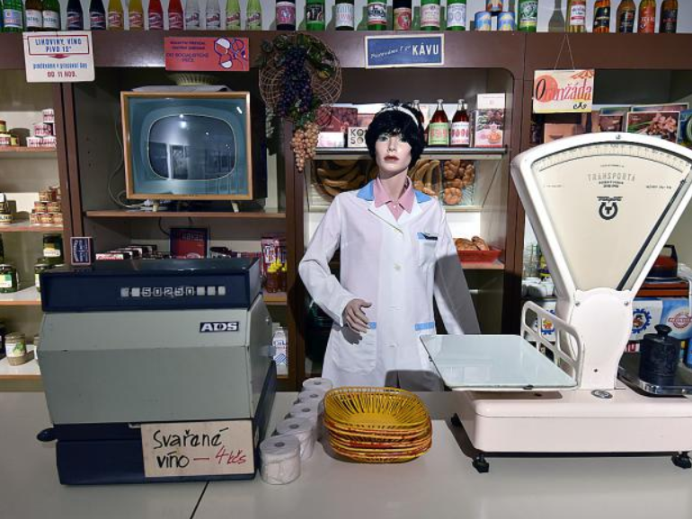
A)

Slide 5
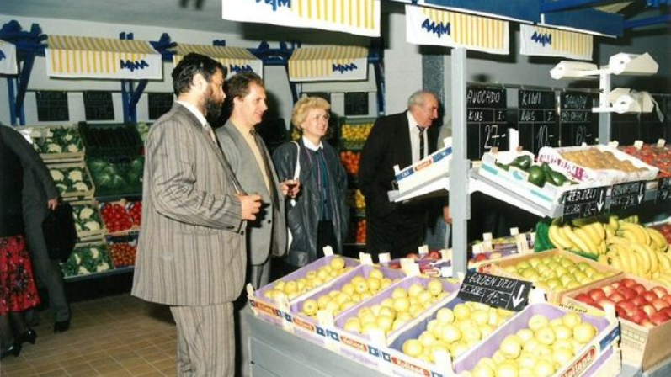
B)
V tomto období vstupují na český trh první mezinárodní řetězce, které jsou nositeli obecných vývojových trendů. S nimi přicházejí první supermarkety, diskonty.

Slide 6
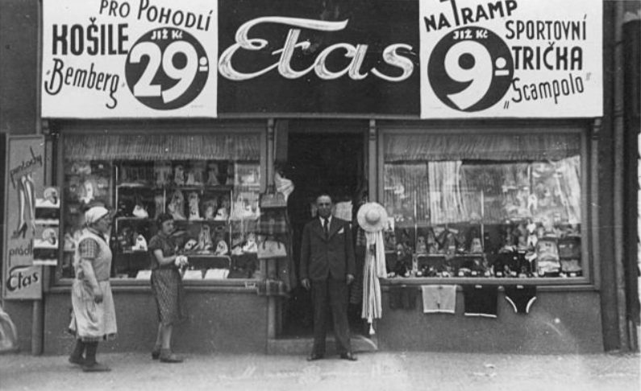
C)

Slide 7
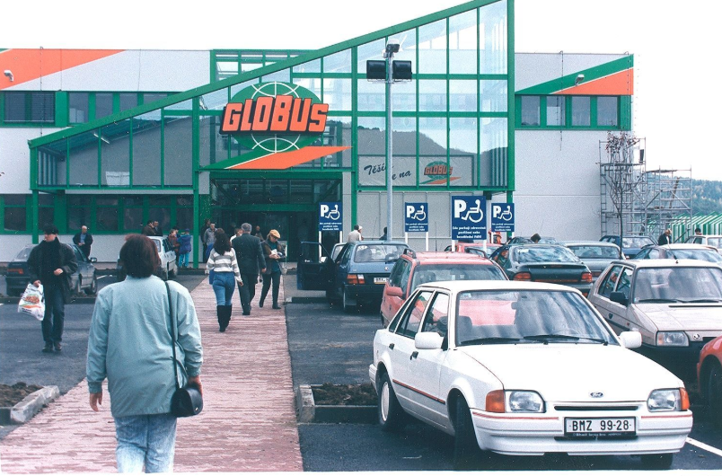
D)
V tomto období přicházejí na český trh další mezinárodní řetězce a s nimi první hypermarkety a nákupní centra.

Slide 8
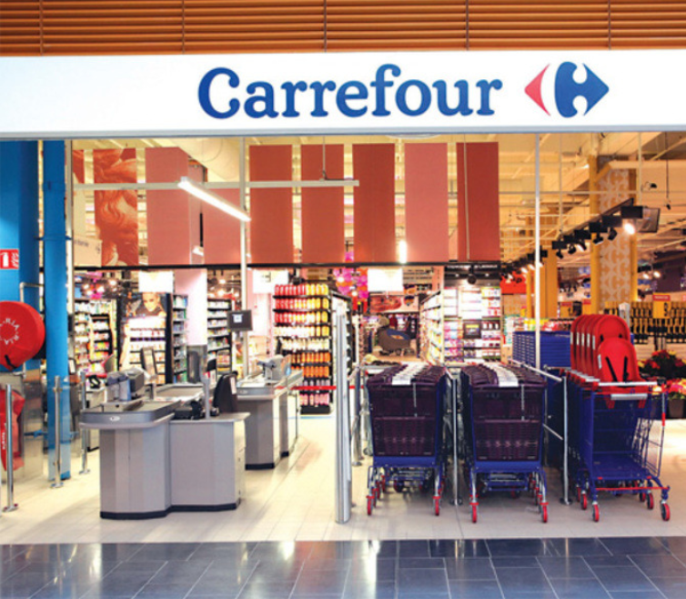

E)
V tomto období dochází poprvé k odchodu významných mezinárodních řetězců z českého trhu.

Slide 9
Cvičení: „Znám specifika maloobchodu v ČR“ správné řešení
Období první republiky - C
CPE - A
Atomizace tuzemského obchodu - B
Internacionalizace a koncentrace - D
Konsolidace trhu - E

Slide 10
Která strategie vystihuje následující kroky společnosti?
Nejpoužívanější podnikatelské strategie na úrovni obchodu:
Přechod od hotovostního placení na bezhotovostní – Dělej to nově
Elektronický pohyb zboží – Dělej to ve velkém
Zavedení samoobsluhy – Dělej to nově
Provoz velkokapacitních prodejen - Dělej to ve velkém
Prodej jedinečného produktu – Dělej to, co na trhu chybí
Zavedení online prodeje potravin – Dělej to nově
Standardizace obchodních operací – Dělej to ve velkém
Zavedení ojedinělé služby na trhu – Dělej to, co na trhu chybí
Zavedení čárových kódů pro řízení pohybu zboží v maloobchodě a velkoobchodě – Dělej to nově
Přechod od hotovostního placení na bezhotovostní
Elektronický pohyb zboží
Zavedení samoobsluhy
Provoz velkokapacitních prodejen
Prodej jedinečného produktu
Zavedení online prodeje potravin
Standardizace obchodních operací
Zavedení ojedinělé služby na trhu
Zavedení čárových kódů pro řízení pohybu zboží v maloobchodě a velkoobchodě
A) DĚLEJ TO VE VELKÉM (růst tržního podílu)
B) DĚLEJ TO NOVĚ (inovační)
C) DĚLEJ TO, CO NA TRHU CHYBÍ (orientace na tržní segment)

Slide 11

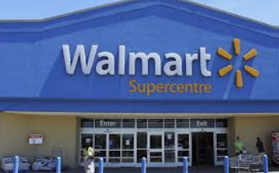




PŘIŘAĎTE SPOLEČNOSTI K ODPOVÍDAJÍCÍM MEZINÁRODNÍM ROZVOJOVÝM STRATEGIÍM
Multinacionální strategie
Transnacionální strategie
Globální strategie
Globální strategie
Multinacionální strategie
Transnacionální strategie
Transnacionální strategie
Globální strategie
Transnacionální strategie

Slide 12
ÚKOL NA PŘÍŠTÍ SEMINÁŘ
Na příští seminář vypracujte případovou studii – „Globus - mezinárodní rozvojové strategie retailingu“, jejíž zpracování zašlete e-mailem nejpozději v pondělí 12. 10. 2020. Případová studie je k dispozici v IS a v Moodlu.
Za zpracování této studie je možné získat 1 bonusový bod, pokud bude zpracování správné.
Studii můžete zpracovávat samostatně, nebo v týmech po 2 – 3 studentech.
Na dalším semináři se dozvíte, jak měla vypadat správně vypracovaná studie a můžeme na toto téma rozvinout diskuzi.

Slide 13
KONKRÉTNÍ ÚKOLY K PŘÍPADOVÉ STUDII „GLOBUS“
Jakou podnikatelskou strategii uplatňuje společnost Globus Holding GmbH & Co.KG. (dále jen Globus)?
Vzhledem k růstu tržeb v maloobchodě (nejnovější data za červenec 2020 – sortimentní skupina: potraviny) můžeme předpokládat růst poptávky po určitém sortimentu v maloobchodě (potraviny), hypoteticky můžeme pro účely zopakování teorie nastínit situaci, že roste poptávka po trvanlivém sortimentu. Jakou strategii by měla společnost Globus pro tento sortiment použít? Jmenujte tuto strategii a definujte kroky, které by společnost Globus měla provést?
Navrhněte nový trh, na který by společnost Globus mohla vstoupit. Odůvodněte svůj návrh. Můžete své návrhy přizpůsobit také současné situaci na trhu spojené s působením pandemie onemocnění Covid-19.
Jaké způsoby vstupu na trh by mohla společnost zvážit pro expanzi na Vámi navržený nový trh? Zhodnoťte jejich výhody a nevýhody.
Jakou mezinárodní rozvojovou strategii retailingu společnost realizuje? Odůvodněte svá tvrzení.
Vzhledem k tomu, že máte jako manažeři v zadání studie dostupné informace pouze do roku 2016, tak je nutné, abyste si případné další informace, které budete potřebovat pro zpracování úkolů sami vyhledali z dostupných sekundárních zdrojů. ☺

Slide 14
https://web.microsoftstream.com/video/af67070b-582f-4155-8b07-ba7efa84eed4
ODKAZ NA NAHRANÝ SEMINÁŘ

Slide 15
Děkuji za pozornost
☺

